Slide 1

Dự án cá nhân - Trợ lý Pháp luật AI
Kiến trúc hệ thống RAG
Chatbot Pháp luật Việt Nam
MySQL · Milvus · Neo4j · Agentic RAG
Loại dự án: Hệ thống RAG đa nguồn (Retrieval-Augmented Generation)
Tác giả:
phuochv@v365.vn

Slide 2
Nội dung chính
• 1. Giới thiệu & bài toán
• 2. Mục tiêu & phạm vi dự án
• 3. Công nghệ sử dụng
• 4. Quy mô dữ liệu nguồn
• 5. Kiến trúc tổng quan hệ thống
• 6. Pipeline nạp dữ liệu (Ingestion)
• 7. Luồng xử lý câu hỏi - Agentic RAG
• 8. Pre-retrieve Agents chi tiết
• 9. Công cụ (tools) trong vòng lặp agentic
• 10. Đồ thị tri thức Neo4j
• 11. Giao diện người dùng
• 12. Hạn chế & hướng phát triển
• 13. Kết luận

Slide 3
1. Giới thiệu & bài toán
• Nhu cầu: tra cứu pháp luật Việt Nam nhanh, chính xác, có trích dẫn nguồn rõ ràng
• Thách thức: hệ thống văn bản đồ sộ, nhiều điều khoản tham chiếu chéo lẫn nhau
• Giải pháp: chatbot RAG kết hợp vector search (ngữ nghĩa) + đồ thị tri thức (quan hệ) + web search dự phòng
• Nguồn dữ liệu: Pháp Điển Việt Nam - bộ pháp điển hoá chính thức, cấu trúc phân cấp rõ ràng
→ Mục tiêu: câu trả lời có căn cứ pháp lý cụ thể, giảm thiểu “bịa” thông tin (hallucination)

Slide 4
2. Mục tiêu & phạm vi dự án
• Mục tiêu: chatbot hỏi-đáp pháp luật tiếng Việt, trả lời kèm trích dẫn điều luật cụ thể
• Phạm vi dữ liệu: toàn bộ Pháp Điển Việt Nam hiện hành, không giới hạn một lĩnh vực riêng
• Không thuộc phạm vi: không thay thế tư vấn pháp lý chuyên nghiệp, không tự diễn giải khi thiếu căn cứ
• Tiêu chí thành công: độ chính xác trích dẫn, khả năng truy vết nguồn, độ trễ phản hồi (streaming)
→ Trọng tâm kỹ thuật là kiến trúc RAG đa nguồn, không phải một mô hình “biết tuốt”

Slide 5
3. Công nghệ sử dụng
Thành phần | Công nghệ | Vai trò
Frontend | Next.js (React) | Giao diện chat, streaming SSE
Backend | FastAPI (Python) | API, điều phối agentic RAG
LLM | OpenAI (gpt-4o-mini) | Sinh câu trả lời, tự chọn tool
Ngăn xếp gọn, mỗi thành phần một vai trò rõ ràng
• MySQL lưu dữ liệu quan hệ gốc (Pháp Điển), Milvus lưu vector, Neo4j lưu đồ thị quan hệ
• Tavily cung cấp web search dự phòng khi dữ liệu nội bộ không đủ
• Docker Compose dựng hạ tầng (MySQL, Milvus, Neo4j); toàn bộ secret quản lý qua .env
→ Có thể thay từng thành phần (vd: đổi LLM, đổi vector DB) mà không viết lại toàn bộ hệ thống

Slide 6
4. Quy mô dữ liệu nguồn
Thành phần | Số lượng | Lưu trữ
Điều luật | 66.153 điều | MySQL
Vector ngữ nghĩa của điều | 66.153 vector | Milvus
Quan hệ tham chiếu giữa các điều | 26.635 quan hệ | Neo4j
Cấu trúc phân cấp | 4 tầng (Chủ đề→Đề mục→Chương→Điều) | Neo4j + MySQL
Nguồn: Pháp Điển Việt Nam
• Dữ liệu được tổ chức theo đúng cấu trúc phân cấp chính thức: Chủ đề → Đề mục → Chương → Điều
• Mỗi điều luật có một mã định danh duy nhất, dùng làm “chìa khoá” liên kết thông tin giữa ba kho lưu trữ
• Toàn bộ nội dung của từng điều (không chỉ tên gọi) được chuyển thành vector ngữ nghĩa để phục vụ tìm kiếm
→ Ba kho lưu trữ cùng mô tả một bộ dữ liệu, mỗi kho phục vụ một kiểu truy vấn khác nhau

Slide 7
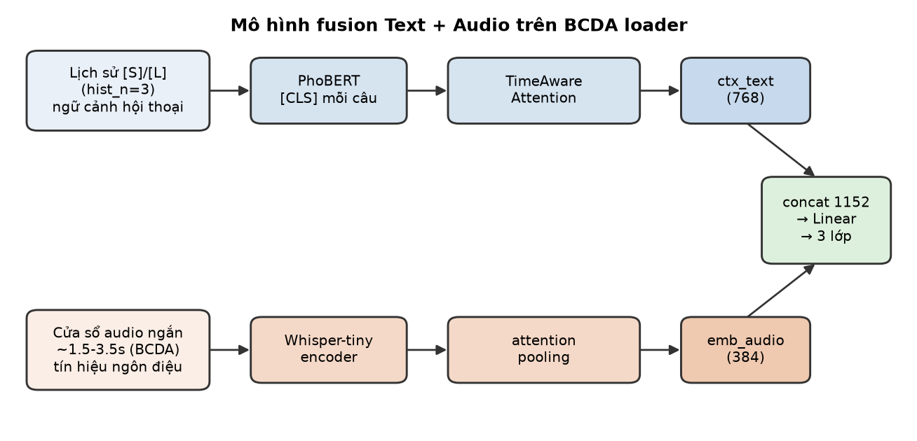
5. Kiến trúc tổng quan hệ thống
Next.js Frontend
(Giao diện chat, streaming SSE)
FastAPI Backend
(Pre-retrieve Agents + Agentic RAG Loop)
MySQL
(Pháp Điển, quan hệ)
Milvus
(Vector search)
Neo4j
(Đồ thị điều luật)
Tavily
(Web search dự phòng)
Ba lớp tách biệt, mở rộng độc lập
• Frontend chỉ lo hiển thị & streaming; toàn bộ logic truy xuất nằm ở backend
• Backend gồm bước lọc câu hỏi (pre-retrieve) rồi mới vào vòng lặp agentic
• 4 nguồn dữ liệu chuyên biệt: MySQL (quan hệ), Milvus (ngữ nghĩa), Neo4j (quan hệ pháp lý), Tavily (bổ sung)
→ Mỗi lớp có thể thay thế/mở rộng mà không ảnh hưởng các lớp còn lại

Slide 8
6. Pipeline nạp dữ liệu (Ingestion)
Thu thập dữ liệu
(Pháp Điển Việt Nam)
Sinh vector ngữ nghĩa
(OpenAI Embeddings)
Milvus
(vector search)
MySQL
(lưu dữ liệu gốc)
Dựng đồ thị quan hệ
giữa các điều luật
Neo4j
(đồ thị quan hệ điều luật)
Hai bước xử lý song song sau khi dữ liệu vào MySQL
• Mỗi điều luật được chuyển thành một vector số học thể hiện ý nghĩa của toàn bộ nội dung (không chỉ tên gọi), giúp tìm kiếm đúng ngữ cảnh hơn
• Song song đó, hệ thống tự động phát hiện các điều luật có trích dẫn lẫn nhau: tìm các cụm “Điều N” xuất hiện trong nội dung, miễn là cùng nằm trong một văn bản pháp luật gốc
• Các quan hệ phát hiện được sẽ lưu thành một đồ thị, phục vụ việc trả lời câu hỏi kiểu “điều này còn liên quan điều nào khác”
→ Nhờ vậy hệ thống không chỉ tìm đúng điều luật, mà còn hiểu được cách các điều luật liên kết với nhau

Slide 9
7. Luồng xử lý câu hỏi - Agentic RAG
Câu hỏi người dùng
Pre-retrieve Agents (Quick / Spam / Sentiment)
Query Rewrite & Intent Detection
Agentic Loop (tối đa 6 vòng) - tự chọn tool để truy xuất
⟲ tự lặp lại nếu
cần thêm thông tin
vector_search
graph_traverse
get_full_article
web_search
Model tự quyết định bước tiếp theo
• Pre-retrieve lọc câu hỏi spam/quick-reply trước khi vào vòng lặp tốn kém
• Vòng lặp agentic gọi tool theo nhu cầu thực tế của từng câu hỏi, không cố định
• Kết thúc vòng lặp: tổng hợp câu trả lời kèm trích dẫn nguồn, trả về qua SSE (streaming)
→ Cùng một logic xử lý được dùng cho cả kiểu trả lời ngay và kiểu trả lời hiển thị dần (streaming)

Slide 10
8. Pre-retrieve Agents chi tiết
• Quick-reply Agent: nhận diện câu chào hỏi/xã giao đơn giản, trả lời ngay không cần truy xuất
• Spam Agent: lọc câu hỏi vô nghĩa, spam hoặc không liên quan đến pháp luật
• Sentiment Agent: phát hiện cảm xúc tiêu cực/bức xúc để điều chỉnh giọng điệu trả lời phù hợp
• Query Rewrite: viết lại câu hỏi dựa trên lịch sử hội thoại để làm rõ ý định trước khi truy xuất
→ Bước lọc này giúp tiết kiệm chi phí gọi LLM cho các câu hỏi không cần vòng lặp agentic đầy đủ

Slide 11
9. Công cụ (tools) trong vòng lặp agentic
Tool | Vai trò | Nguồn dữ liệu
vector_search | Tìm điều luật liên quan theo ngữ nghĩa | Milvus
graph_traverse | Truy vết quan hệ & điều tham chiếu | Neo4j
get_full_article | Lấy toàn văn một điều luật cụ thể | MySQL
web_search | Tra cứu bổ sung khi thiếu dữ liệu nội bộ | Tavily
Model tự chọn công cụ theo ngữ cảnh
• Vòng lặp tối đa 6 lượt gọi tool trước khi bắt buộc tổng hợp câu trả lời
• Có thể kết hợp nhiều tool trong cùng một câu hỏi (vd: vector_search rồi graph_traverse)
• Không có tool nào bắt buộc - model chỉ gọi khi thực sự cần
→ Thiết kế agentic linh hoạt hơn một pipeline retrieval cố định

Slide 12
10. Đồ thị tri thức Neo4j
• Dữ liệu được tổ chức thành một đồ thị, phản ánh cấu trúc Chủ đề → Đề mục → Chương → Điều của Pháp Điển
• Giữa các điều luật còn có một loại quan hệ khác: quan hệ tham chiếu - xuất hiện khi nội dung điều này có nhắc đến “Điều N” của một điều khác trong cùng văn bản pháp luật
• Công cụ graph_traverse đi theo các quan hệ này để trả lời câu hỏi dạng “điều này còn liên quan điều nào khác”
• Cách tiếp cận này giúp trả lời được cả câu hỏi cần nối nhiều điều luật lại với nhau, điều mà tìm theo từ khoá/ngữ nghĩa đơn thuần khó làm được
→ Đồ thị quan hệ là lớp bổ sung giúp hệ thống hiểu sự liên kết giữa các điều luật, không chỉ tìm từng điều riêng lẻ

Slide 13
11. Giao diện người dùng
• Next.js + streaming SSE: câu trả lời hiển thị dần theo thời gian thực, không phải chờ toàn bộ
• Giao diện chat tối giản: sidebar lịch sử hội thoại, khung chat chính, panel trích dẫn nguồn
• Bảng màu tím nhất quán, hỗ trợ dark/light mode, kèm sẵn vài câu hỏi gợi ý cho người dùng mới
• Hỗ trợ nhập giọng nói (voice message) và chuyển giọng nói thành văn bản
→ Trải nghiệm người dùng được ưu tiên ngang với chất lượng truy xuất dữ liệu

Slide 14
12. Hạn chế & hướng phát triển
• Công cụ đánh giá chất lượng hiện tại đo một quy trình truy xuất cũ, chưa phản ánh đúng quy trình agentic thực tế đang chạy
• Chưa kết hợp tìm kiếm theo từ khoá (BM25) với tìm kiếm theo ngữ nghĩa (vector), và chưa có bước xếp hạng lại (rerank) kết quả truy xuất
• Chưa có bước kiểm tra xem câu trả lời có thực sự bám sát nội dung đã truy xuất hay không (kiểm tra độ trung thực)
• Chưa có cơ chế lưu đệm (cache) cho câu hỏi lặp lại, và chưa có bộ kiểm thử tự động
→ Hướng tiếp theo: xây dựng lại công cụ đánh giá đúng theo quy trình thực tế, bổ sung xếp hạng lại kết quả & kiểm tra độ trung thực

Slide 15
13. Kết luận
• Hệ thống RAG pháp luật kết hợp 4 nguồn dữ liệu bổ trợ nhau: dữ liệu gốc (MySQL), tìm kiếm ngữ nghĩa (Milvus), quan hệ giữa các điều luật (Neo4j), tra cứu web khi cần (Tavily)
• Cơ chế agentic cho phép model tự quyết định cần dùng công cụ truy xuất nào, thay vì đi theo một quy trình cố định cho mọi câu hỏi
• Việc embedding toàn bộ nội dung điều luật và xây dựng quan hệ tham chiếu giữa các điều giúp câu trả lời bám sát và có liên kết logic hơn
• Hệ thống đã có nền tảng đầy đủ (giao diện, API streaming, lưu lịch sử hội thoại) để tiếp tục mở rộng
→ Nền tảng đã sẵn sàng để mở rộng: hybrid search, xếp hạng lại kết quả, đánh giá tự động theo đúng quy trình thực tế

Slide 16
THANK YOU

